Slide 1
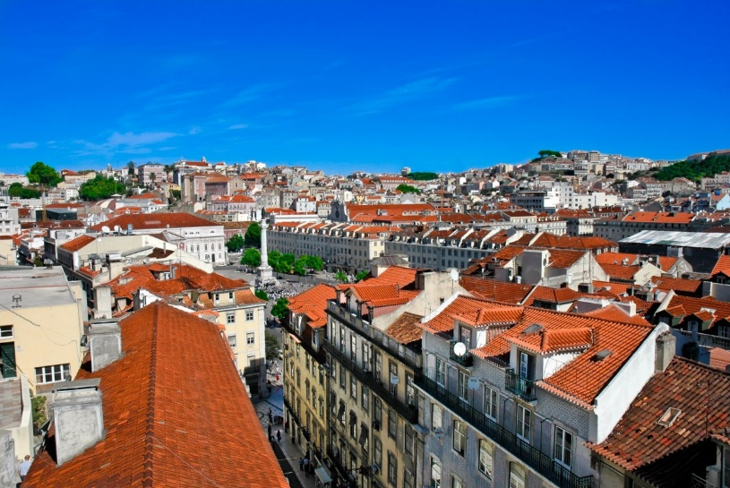
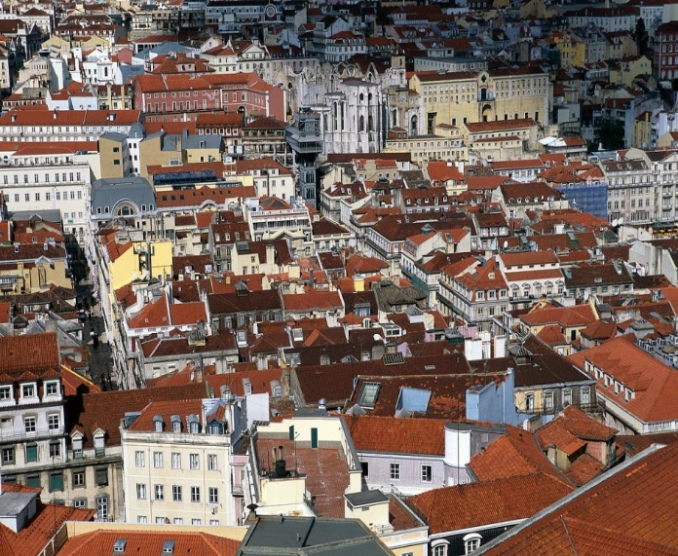
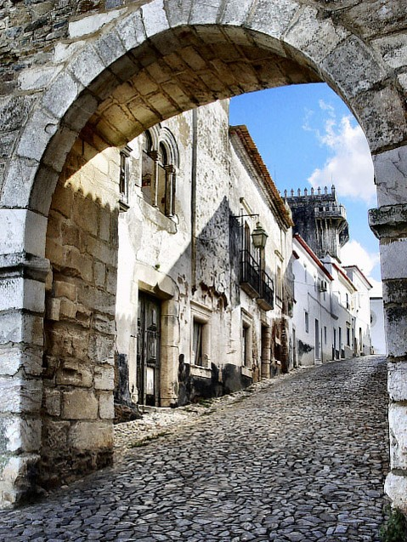

BAIRROS SECULARES DE LISBOA
São destinos obrigatórios para quem visita ou se desloque à capital de Portugal.

Slide 2
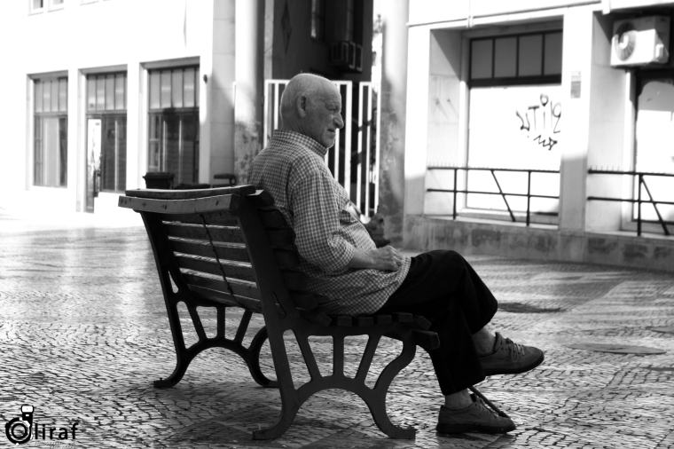
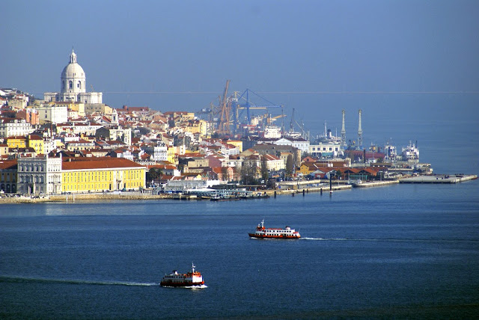
Ostentam centros de cultura, história e arquitetura, onde as pessoas admiram estudam ou simplesmente passeiam descontraidamente, é imperativo encontrá-los, uma vez que fazem parte da identidade Lisboeta; estes bairros proporcionam, a quem os descobre traçar um verdadeiro mapa pessoal.
Esta Foto de Autor Desconhecido está licenciado em CC BY-SA-NC

Slide 3
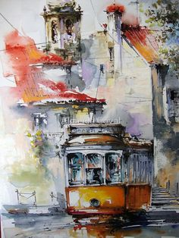
A cidade como um todo está repleta de monumentos de grande importância, que propiciam magníficos momentos de contemplação, envolvendo a arte e a escultura em estilos próprios, perpetuando historia e romantismo aos apreciadores.

Slide 4
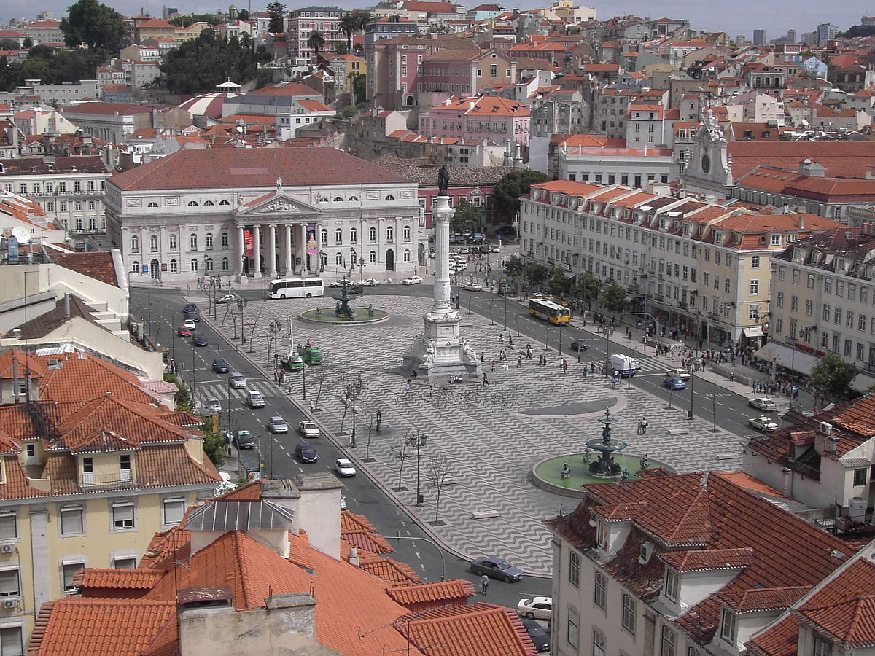
Capital de império teve seu expoente máximo de riqueza na época dos descobrimentos, assegurando um patrimônio único de rara beleza.

Slide 5
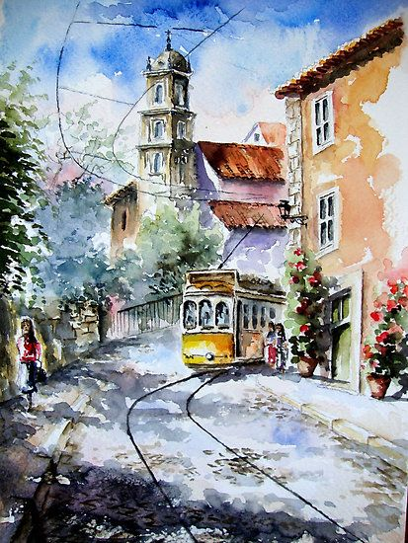
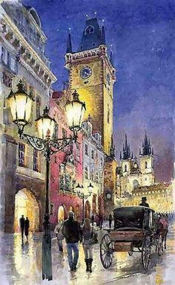
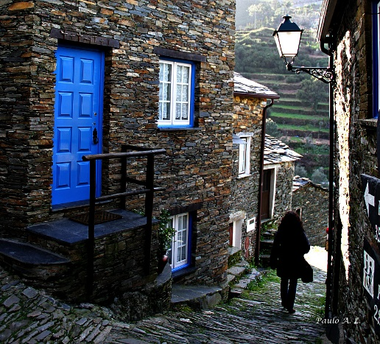
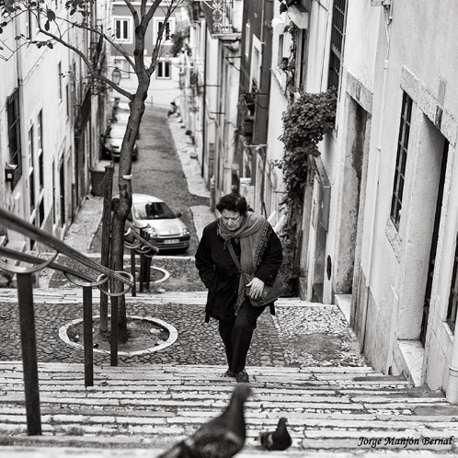
Nas andanças pela cidade, a construção de um poema
BECOS,
CALÇADAS E SACADAS
LISBOA ANTIGA
BECO DO RECOLHIMENTO
SINUOSO E TORTUOSO
SAUDADES DE UM
PASSADO
Que ainda
ostenta o presente
Pessoas observando
Prédio do casario
Debruçadas nas janelas.
As românticas ruelas.
Das velhas senhoras e seus fados.
Do burburinho matinal.

Slide 6
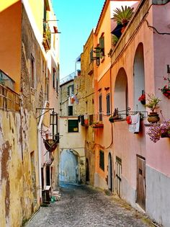
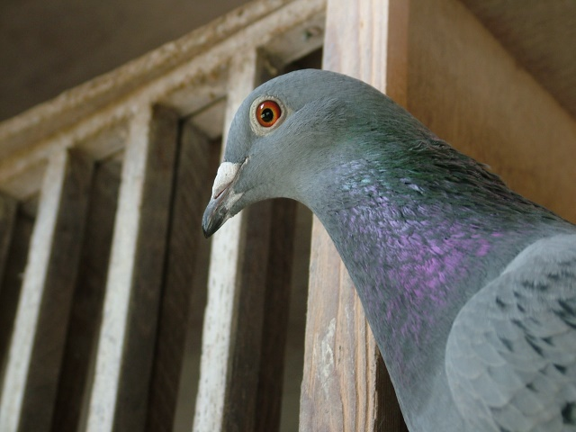
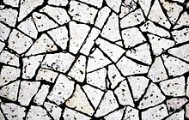
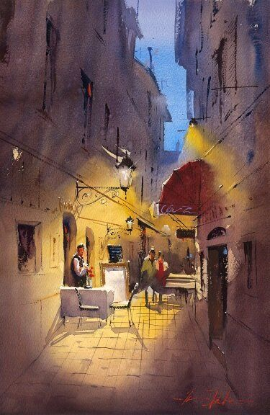
Jogam milho nas calçadas.
Para ouvir o arrulhar dos pombos.
Velhas sacadas
lisboetas!
Com risonhos sonhos.
De olhares lusitanos
E sentindo o
panorama de outrora

Slide 7
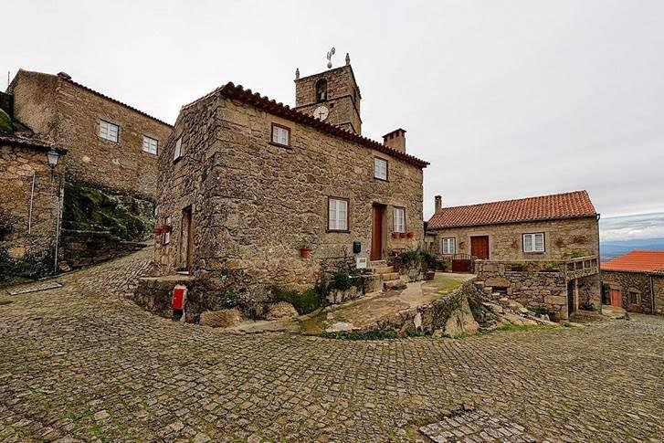

CRIAÇÃO EDIÇÃO FORMATAÇÃO
TONINHO VENDRAMINI
Arte Final
Acervo Pessoal / Internet
Músicas de Fundo
Guitarras Portuguesas
Encerramento
Eu Não Sei Quem Te Perdeu
Canta: Pedro Abrunhosa
ACESSE MEUS ESPAÇOS CULTURAIS E TORNE-SE MEU SEGUIDOR
http://vendraminiletras.blogspot.com/
http://sergrasan.com/toninhovendraminislides/
PARTICIPAÇÕES:
    ASSOCIAÇÃO DOS POETAS E ESCRITORES DE JUNDIAÍ E REGIÃO
ACADEMIA NACIONAL DE LETRAS DO PORTAL DO POETA BRASILEIRO - ACADÊMICO 28

